Slide 1
“Evaluación del nivel de riesgo ergonómico por movimientos repetitivos en una línea de procesamiento de aves de corral aplicando los métodos Art Tool y Ocra Check List”
Autor: FRANCISCO ALMAGRO
Quito, julio 2017

Slide 2
Problema
Demanda de la tarea
No existe estudios comparativos
Adopción de posturas inadecuadas
Falta de tiempos de recuperación
Hábitos inadecuados
Presencia de dolencias y lesiones

Slide 3
Diagnóstico
Adopción de posturas inadecuadas
Personal menos productivo
Desarrollo de sintomatología musculoesquelética
Riesgo ergonómico de movimientos repetitivos en una línea de procesamiento de aves de corral.
Hábitos inadecuados
Falta de programas de salud
Inadecuada supervisión y entrenamiento

Slide 4
Objetivo general
Evaluar el nivel de riesgo ergonómico por movimientos repetitivos en una línea de procesamiento de aves de corral mediante la aplicación de métodos específicos para una comparación práctica.

Slide 5
Objetivos específicos
Evaluar el riesgo de repetitividad mediante el uso de la herramienta Art Tool el riesgo por repetitividad conociendo los factores más críticos en una línea de procesamiento de aves de corral.
Evaluar el riesgo de repetitividad mediante el uso de la herramienta Ocra Check List el riesgo por repetitividad conociendo los factores más críticos en una línea de procesamiento de aves de corral.
Comparar prácticamente mediante los resultados cualitativos y cuantitativos de las evaluaciones obtenidas por ambos métodos.

Slide 6
Justificación
Según Zimbalatti, en su artículo “Evaluación del riesgo por movimientos repetitivos en la industria de los cítricos” publicado por el Departamento de Agroforestia y Ciencias y Tecnologías Ambientales, Universidad Mediterránea de Reggio Calabria, Italia. , en un estudio realizado a 180 trabajadores en 35 granjas diferentes utilizando la herramienta Ocra Check List, nos dice que hay quejas de trastornos musculoesqueléticos en la población y que deben hacer un aumento significativo en el uso de intervenciones ergonómicas.
El departamento de salud ocupacional de ingeniería de la Universidad de Teherán de Ciencias Médicas público el artículo “Uso de la herramienta de evaluación de tareas repetitivas (ART) en una industria de ensamblaje”, en el estudio se seleccionaron 20 estaciones de trabajo, los resultados mostraron que el 15% de tareas está en un bajo nivel de riesgo, el 55% en un nivel de riesgo medio y el 35% en un nivel de riesgo alto, determinando que los factores de riesgo más importantes son las empuñaduras y los descansos en el trabajo de alto riesgo.

Slide 7
Justificación
El Instituto Nacional de Seguridad e Higiene en el Trabajo de España en su sexta Encuesta Nacional de Condiciones de Trabajo realizado durante el año 2015, publica los resultados en uno de sus resúmenes ejecutivos y uno de sus indicadores que están relacionados con los riesgos ergonómicos nos dice que, la exposición a este factor de riesgo es durante al menos una cuarta parte del tiempo de trabajo diario, a movimientos repetitivos en manos y brazos, que afecta al (69%) de los trabajadores, posiciones fatigantes o dolorosas (54%) y llevar o mover las cargas pesadas (37%) y se observa que desde el año 2010 aumento la exposición a estos factores.
Con los resultados obtenidos de las evaluaciones por ambas herramientas vamos a comparar prácticamente y determinar el grado de complejidad para conocer que metodología nos toma menos tiempo aplicarla y obtener resultados mas rápidos para se puedan colocar medidas correctivas mas eficientes.

Slide 8
Hipótesis
La herramienta metodológica del Art Tool es más práctica y menos compleja que el Ocra Check List.

Slide 9
Métodos
Tipo de estudio
Exploratorio – Correlacional
Modalidad de la investigación
De Campo
Método
Inductivo - Deductivo
Población y muestra
7 Trabajadores

Slide 10
Metodologías

Slide 11
Metodologías

Slide 12
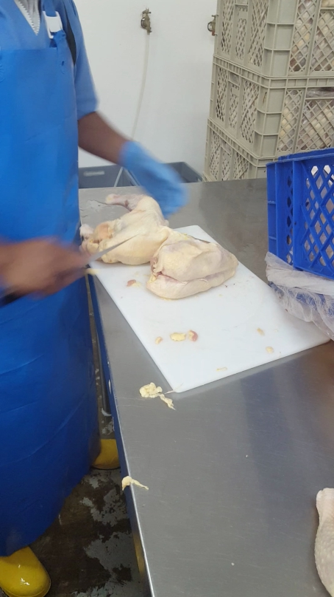
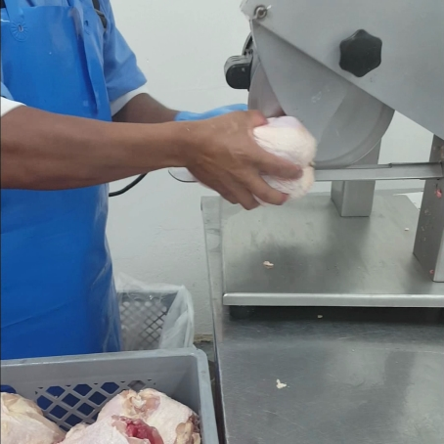
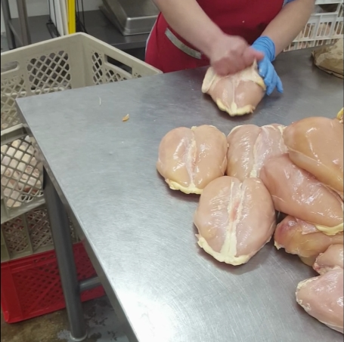
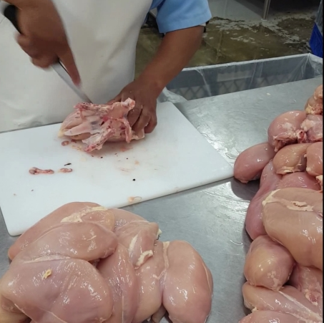
Descripción del proceso
Despresado
Corte pechuga y espaldilla
Despellejada pechuga
Deshuesada pechuga

Slide 13
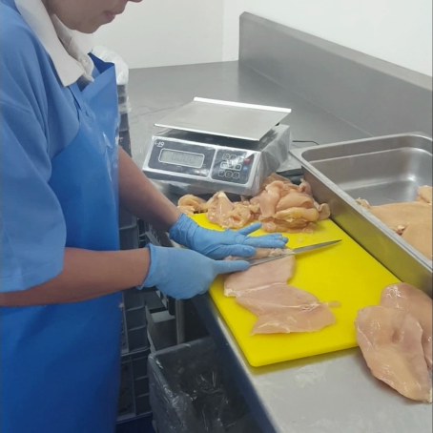
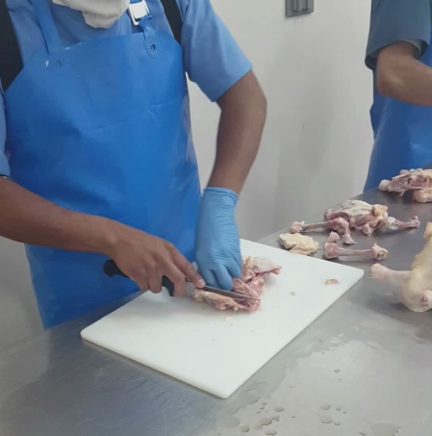
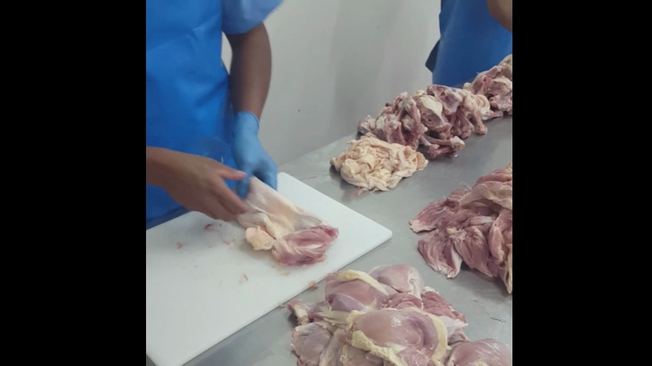
Descripción del proceso
Fileteada
Deshuesada pierna y muslo
Despellejada pierna y muslo

Slide 14
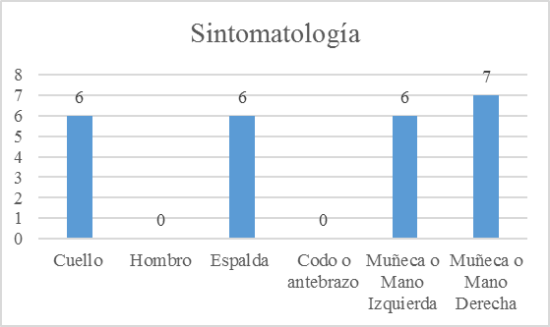
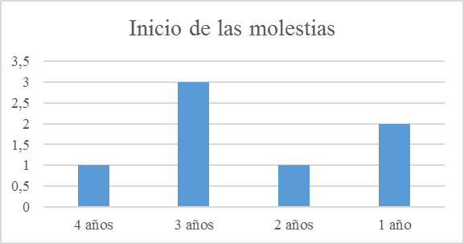
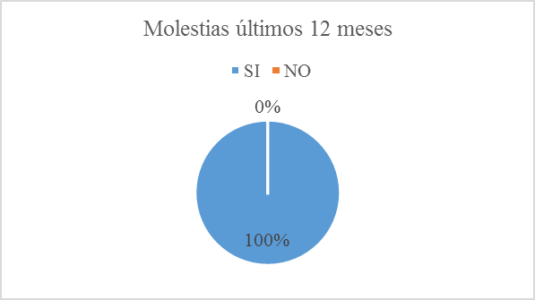
Cuestionario Nórdico

Slide 15
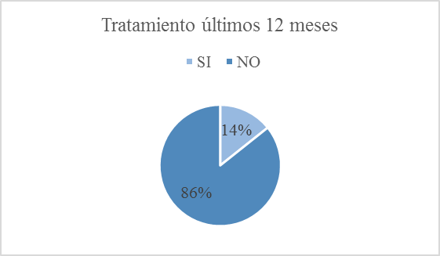
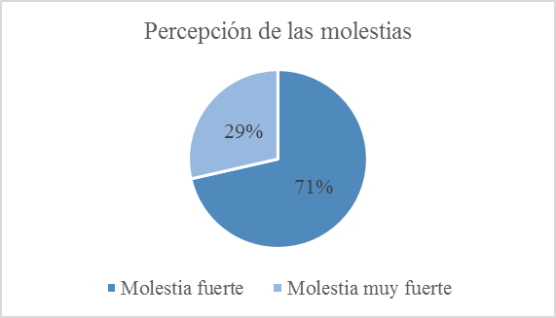
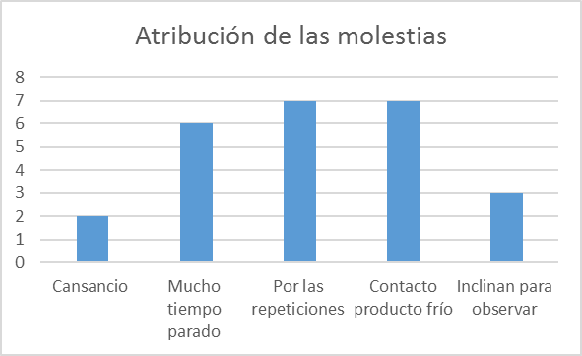
Cuestionario Nórdico

Slide 16
Resultados

Slide 17
Resultados

Slide 18
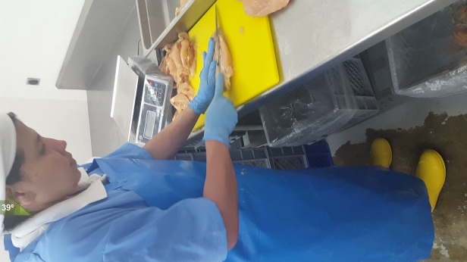
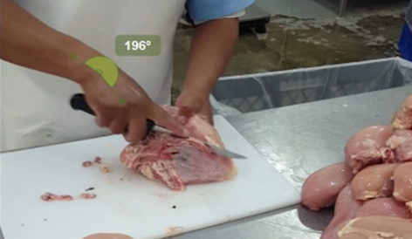
Resultados
Postura de cuello
Postura de muñeca y agarre

Slide 19
Conclusiones
Actividades en nivel riesgo alto 72% y en nivel riesgo medio 28%, se justifica la exposición a movimientos repetitivos.
El factor mas critico en las evaluaciones es la recuperación, ya que existe una sola pausa durante la jornada aparte de la pausa de comida.
La frecuencia es alta por la demanda de la tarea, como en ejemplo de la actividad de deshuesada pierna y muslo las acciones técnicas para mano derecha es 71 acc/min y mano izquierda 75 acc/min.
En postura las mas criticas son en muñeca y el agarre, hay que recalcar que cuello es otra postura critica pero esta solo evalúa Art Tool

Slide 20
Conclusiones
Actividades en nivel riesgo alto 72% y en nivel riesgo medio 28%, se justifica la exposición a movimientos repetitivos.
El factor mas critico en las evaluaciones es la recuperación, ya que existe una sola pausa durante la jornada aparte de la pausa de comida.
La frecuencia es alta por la demanda de la tarea, como en ejemplo de la actividad de deshuesada pierna y muslo las acciones técnicas para mano derecha es 71 acc/min y mano izquierda 75 acc/min.
En postura las mas criticas son en muñeca y el agarre, hay que recalcar que cuello es otra postura critica pero esta solo evalúa Art Tool.
El factor complementario se debe al manejo de producto frío.

Slide 21
Conclusiones
Como otra conclusión hemos comprobado la hipótesis que nos planteamos al comienzo del estudio demostrando que la herramienta del Art Tool es más práctico y menos compleja que el Ocra Check List.
Los resultados en las 7 actividades coinciden, además conocemos que el Art Tool es un método mas sencillo y menos complejo, nos ayuda a reducir tiempos y obtener resultados con mayor rapidez.

Slide 22
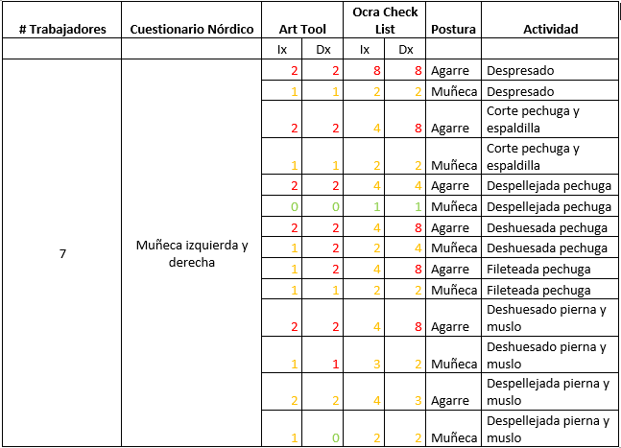
Conclusiones

Slide 23
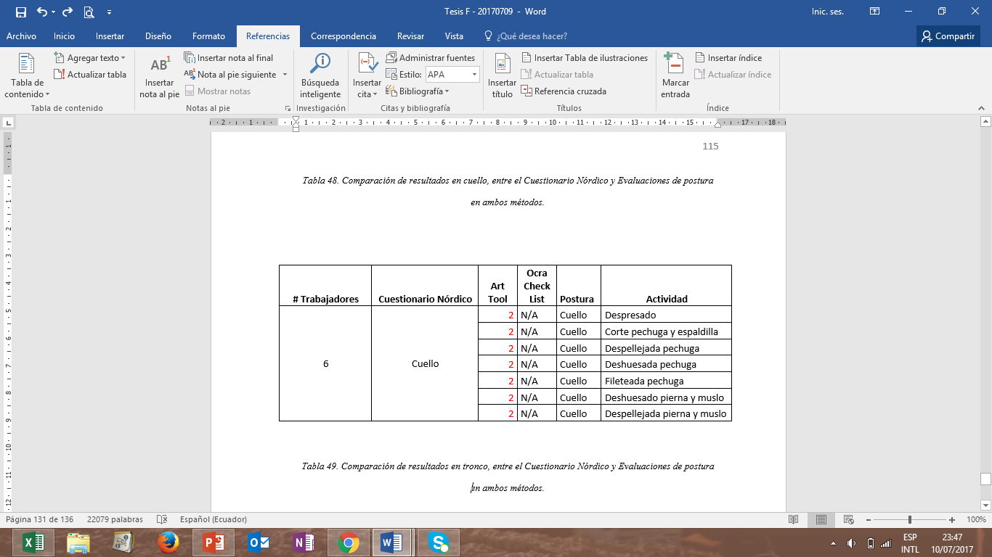
Conclusiones

Slide 24
Recomendaciones
Como primera recomendación al criterio técnico y en base a los conocimientos adquiridos, se recomienda como una evaluación mas rápida y previa a las actividades de riesgos por repetitividad por ser mas práctica y menos compleja.
Un plus a nuestro estudio hemos decido colocar medidas correctivas para reducir el riesgo en las actividades del procesamiento de aves de corral en donde exponemos en las siguientes tablas.

Slide 25
Recomendaciones

Slide 26
Recomendaciones

Slide 27
GRACIAS

